Slide 1
秋山 倫寛.
あきやま みちひろ
Notes:
はじめましてー
秋山 倫寛です。
よろしくお願いします！
43歳になってしまいました！

Slide 2
ITスキル.
Java , oracle , Servlet/JSP , Spring , HTML / CSS , PHP , Laravel , Symphony , jQuery , TypeScript , MySql , Photoshop, Illustrator , WebMarketing etc
PG・SE歴 11年
直近、携わってる仕事。 Laravel 顧客管理システム, 予約管理システム , Django リモート葬儀
Notes:
色々やってきました！
が、Web周りが多いです！
業務内容も、要件定義から設計やったり、バックのプログラム書いたり、フロントの画面を作ったり、デザインしたりと、なにかよく分かりません！
最近は若い人たちとも仕事をする仕事が多いです。
岡山メインで活動していますが、
シリコンバレーの大学生とか
院生とか、20代、30代のフリーランスとかとチームでやってたりもします。
さらに今年は、国のやっている無料経営相談所のＩＴ専門の相談員もやってたりしましたｗ
本当に何屋か分からないｗ
こんな私ですが、何か盗めるところがあれば盗んでくださいｗ

Slide 3
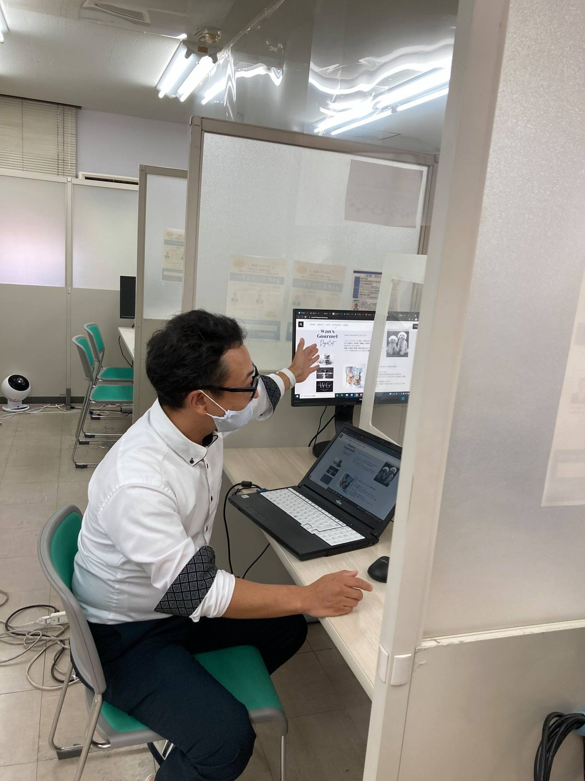
秋山の歴史
１８歳：バンドマン
２１歳：デザイン会社 ２３歳：Web系の開発会社 ２６歳：起業
～ 色々やる ↑↑→→↓↓→↓↓
３７歳：講師活動開始
～ 色々やる ↑↓→↑↑→↑↑↑
Notes:
売れないバンドマンから、デザイン畑に入りました。
そこから仕事として、Web系アプリの開発会社さんに転職し、 調子に乗って、会社作りました。
そこで、JavaやらSpringやらPHPやら色々取れる案件は取って、入れる案件には入ってを繰り返してました。
そしたら、こんな感じですｗ
で、この格ゲーのコマンドみたいな↑なんですが、なんていうのか、講師含めた調子の感じですね。
現在は、会社は畳んでフリーでやってますｗ

Slide 4
主な活動地域 岡山 – 関東 – 北海道 – 沖縄も！？
-
Notes:
活動地域は、広くて、いろんなところで仕事させてもらってます！

Slide 5
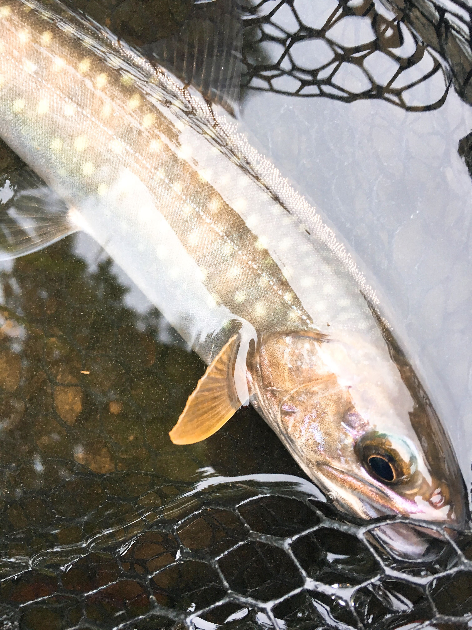
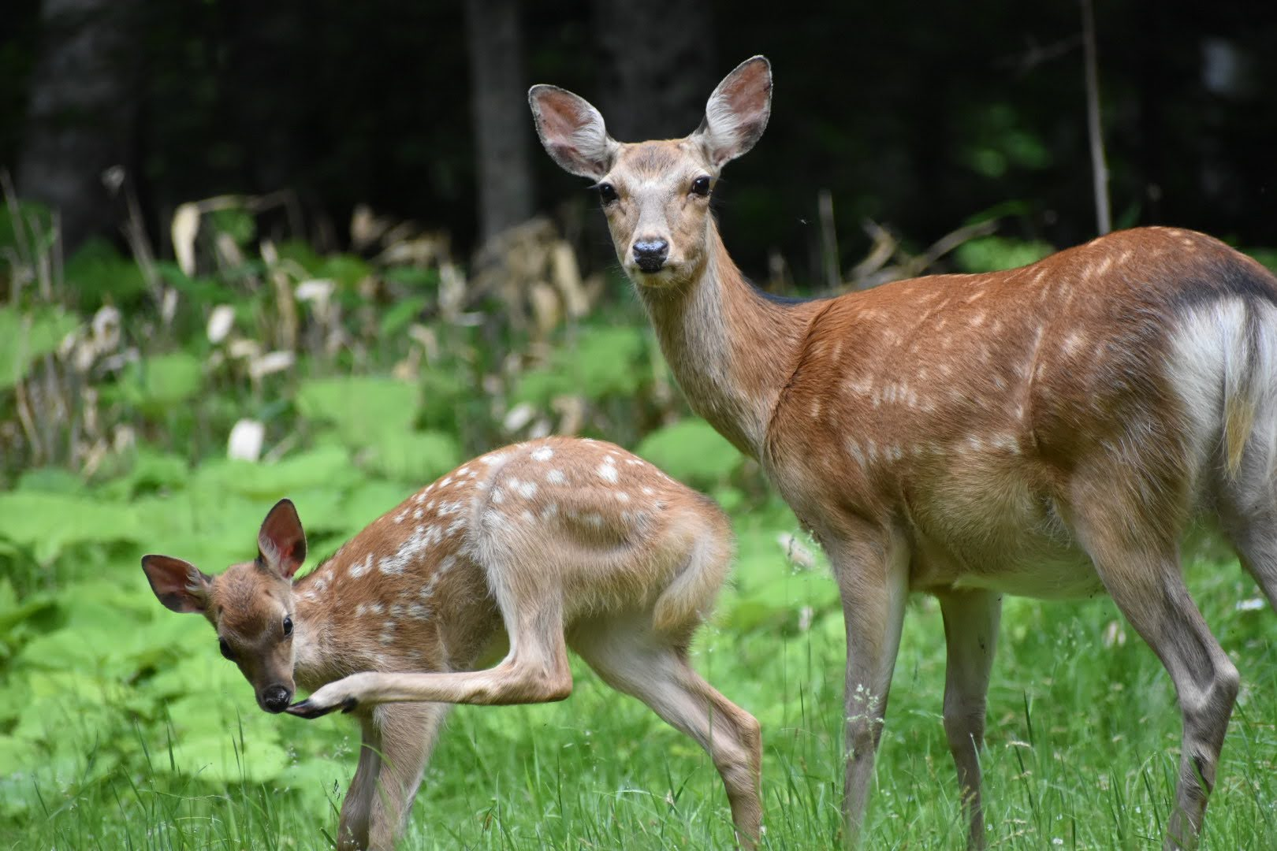
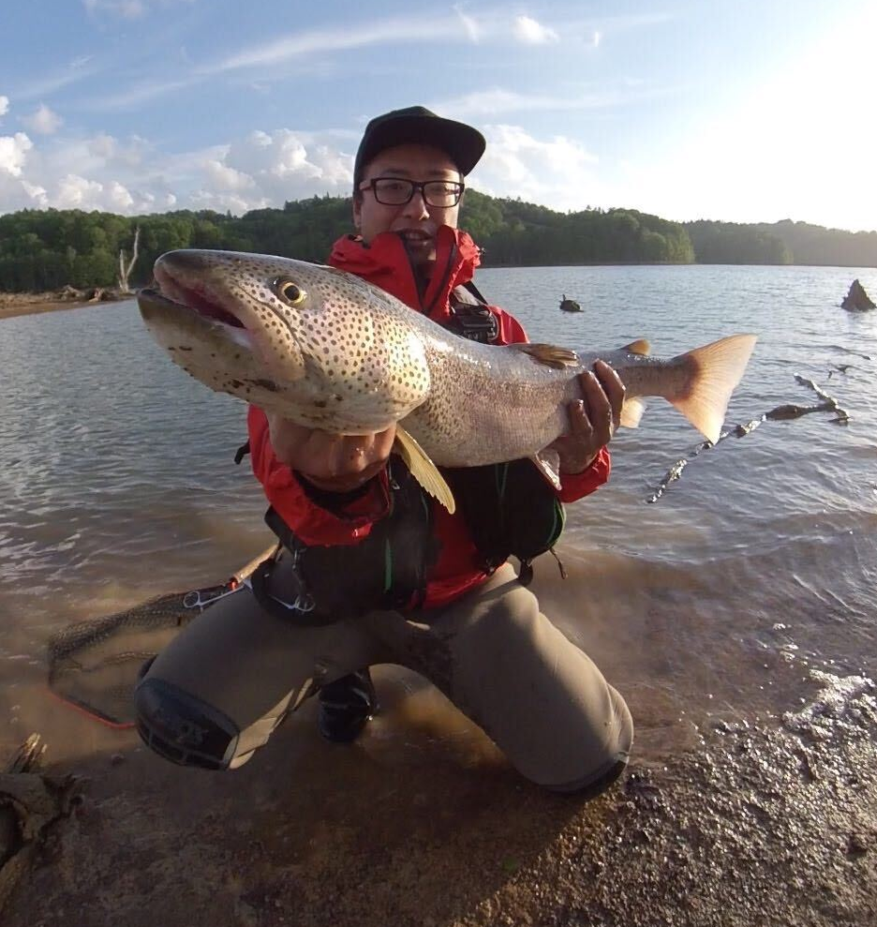
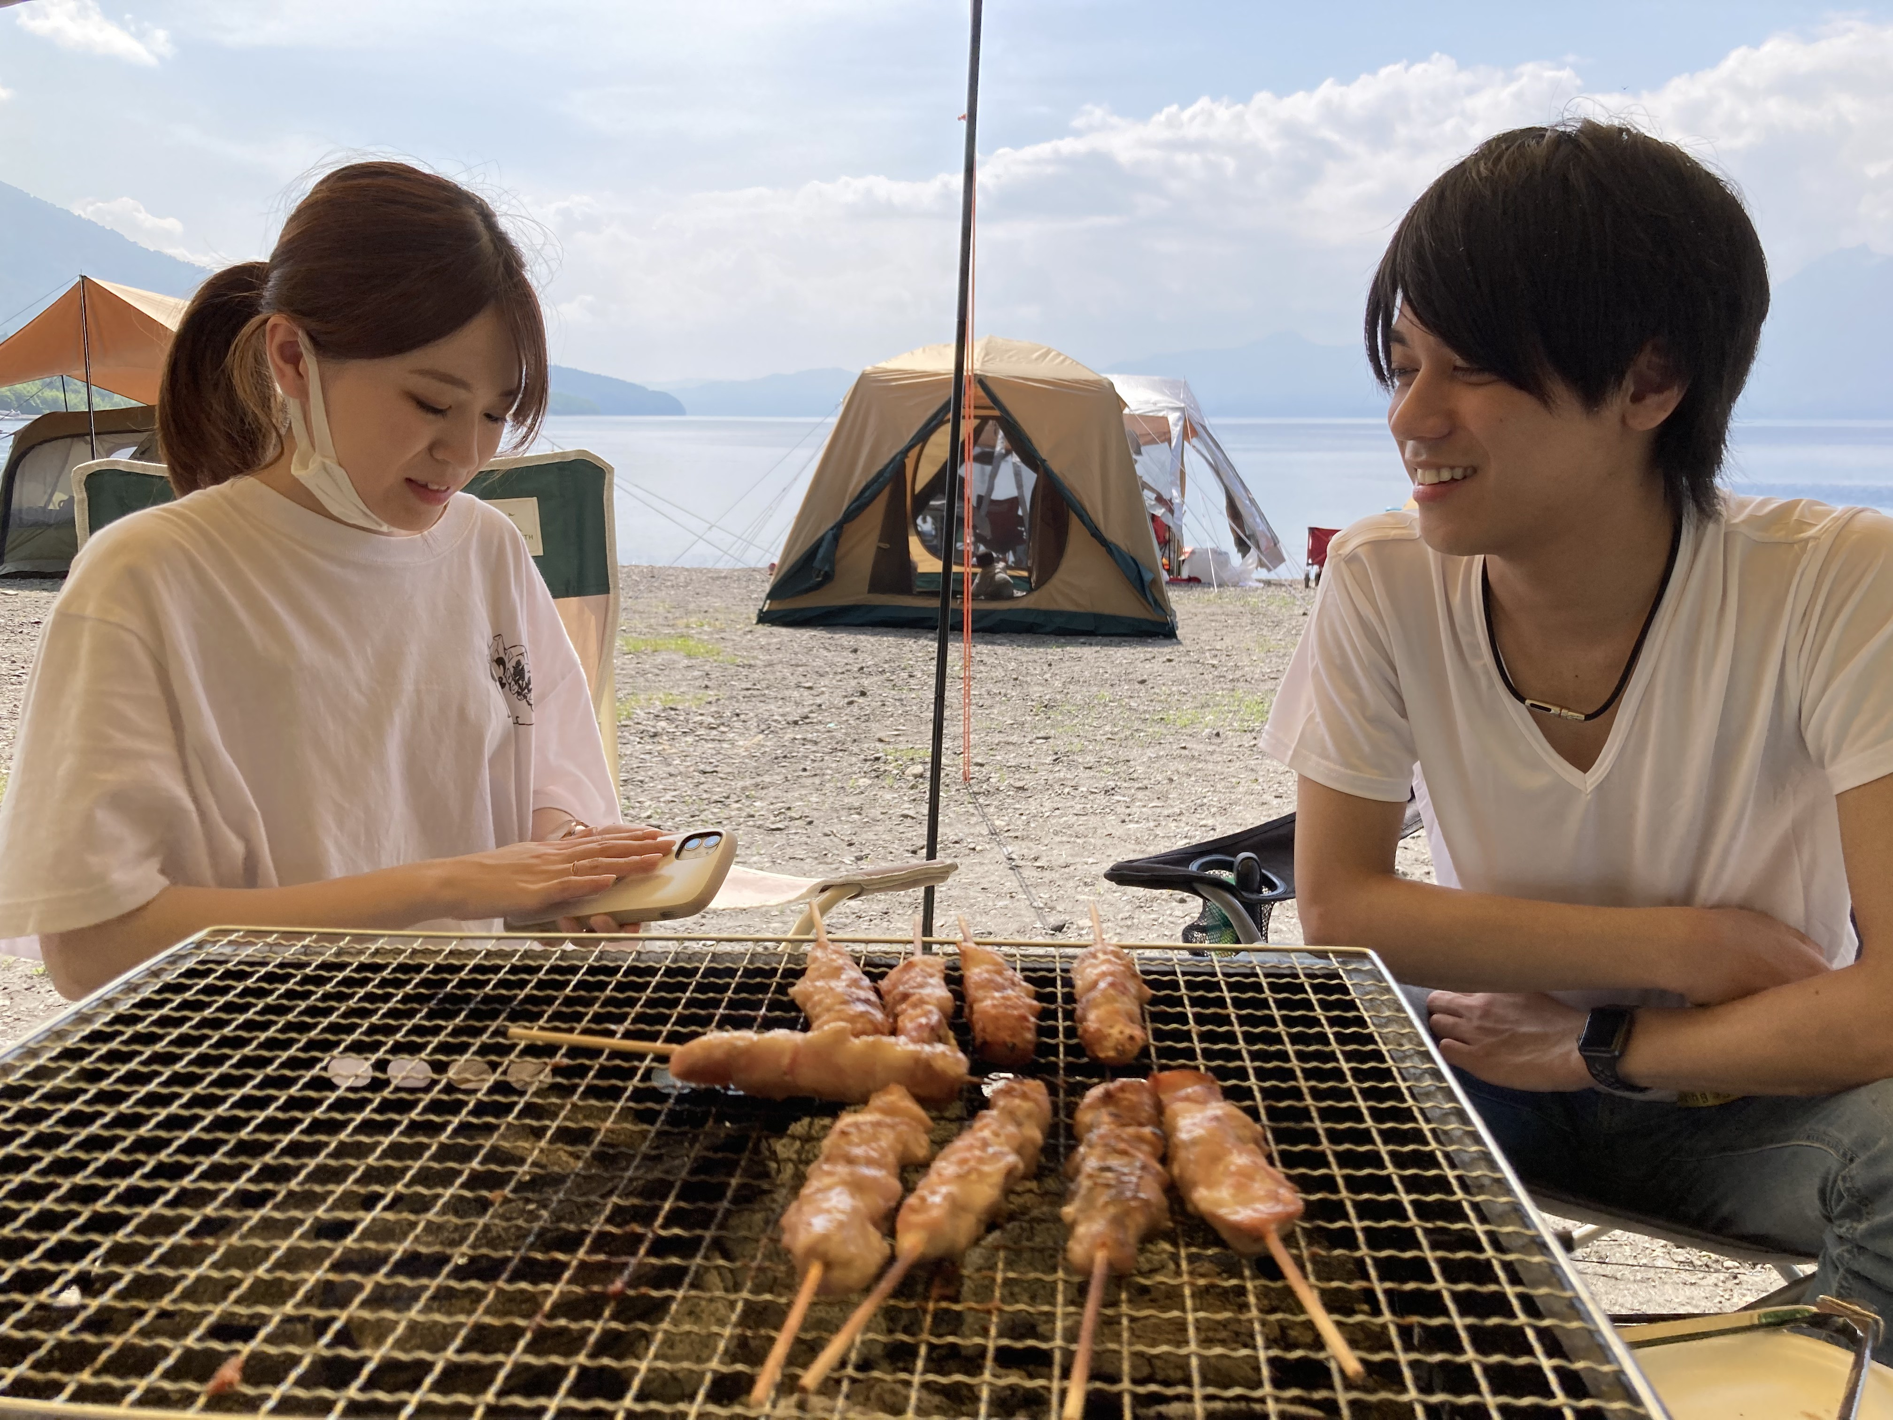
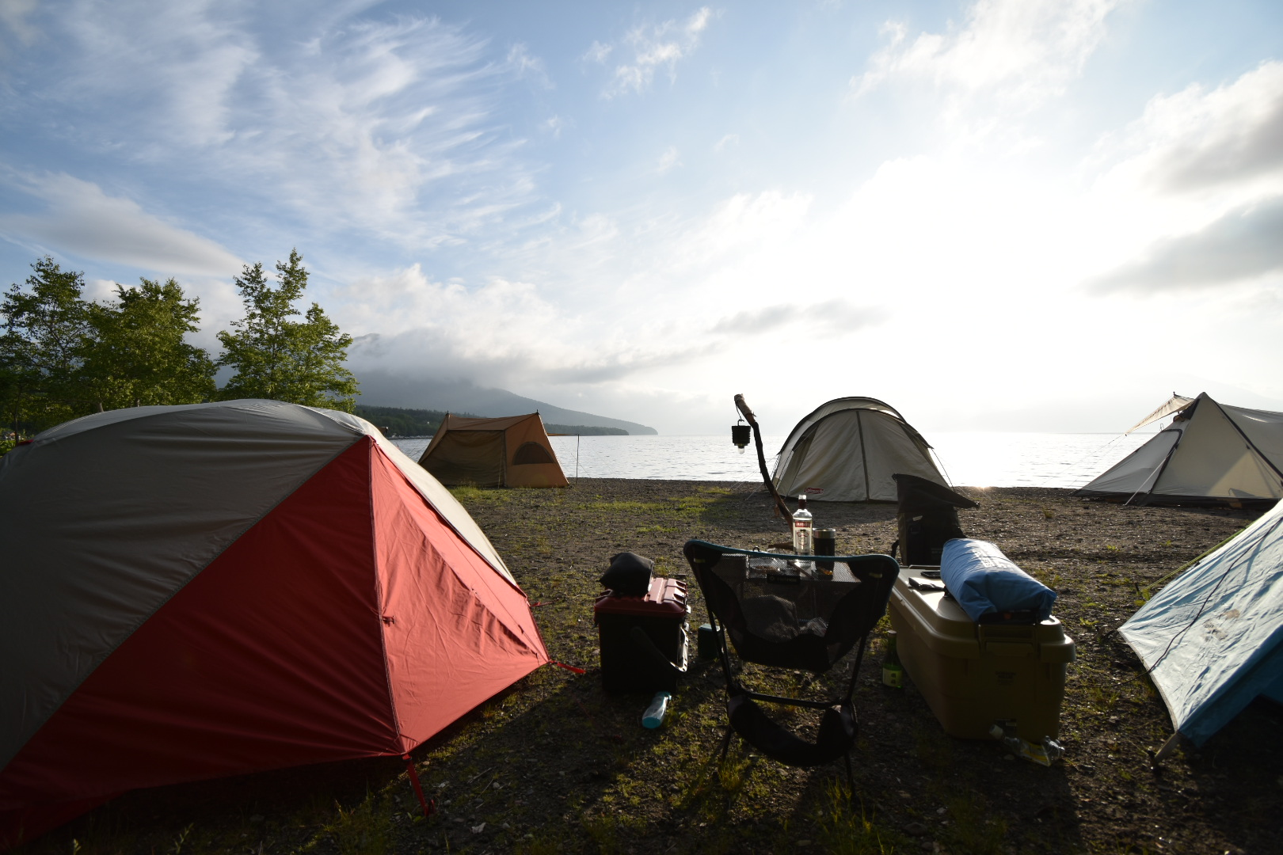
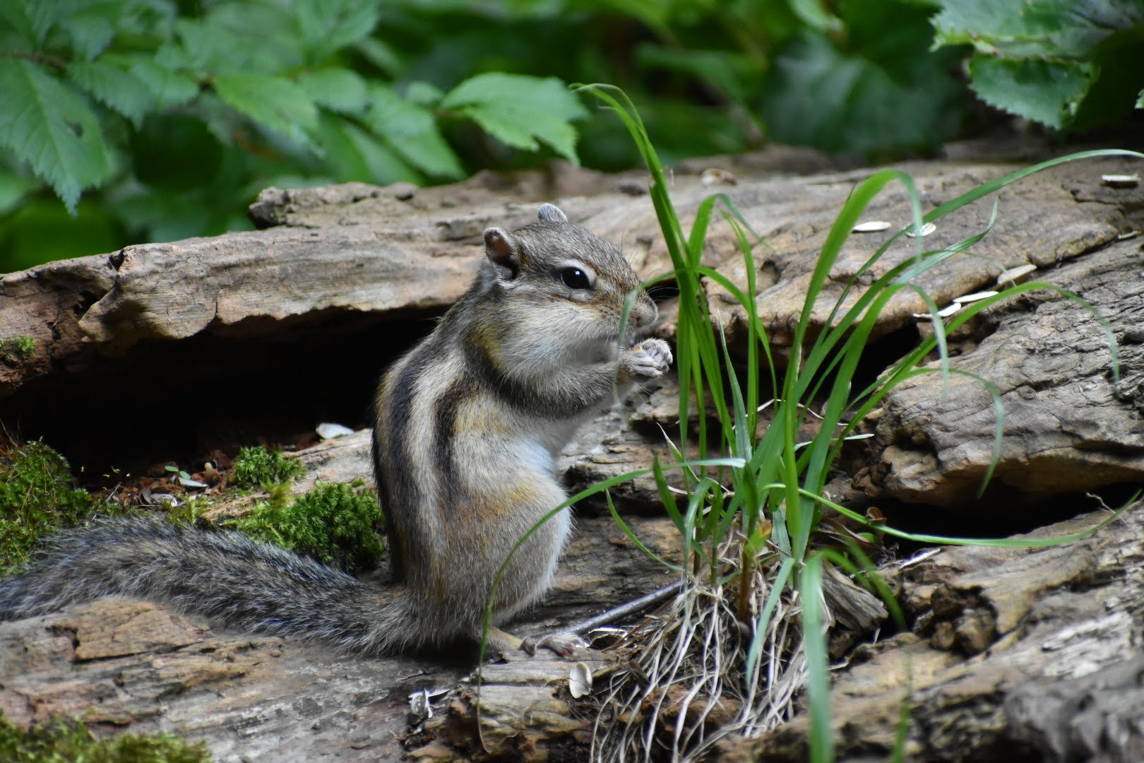
北海道で仕事したり

Slide 6
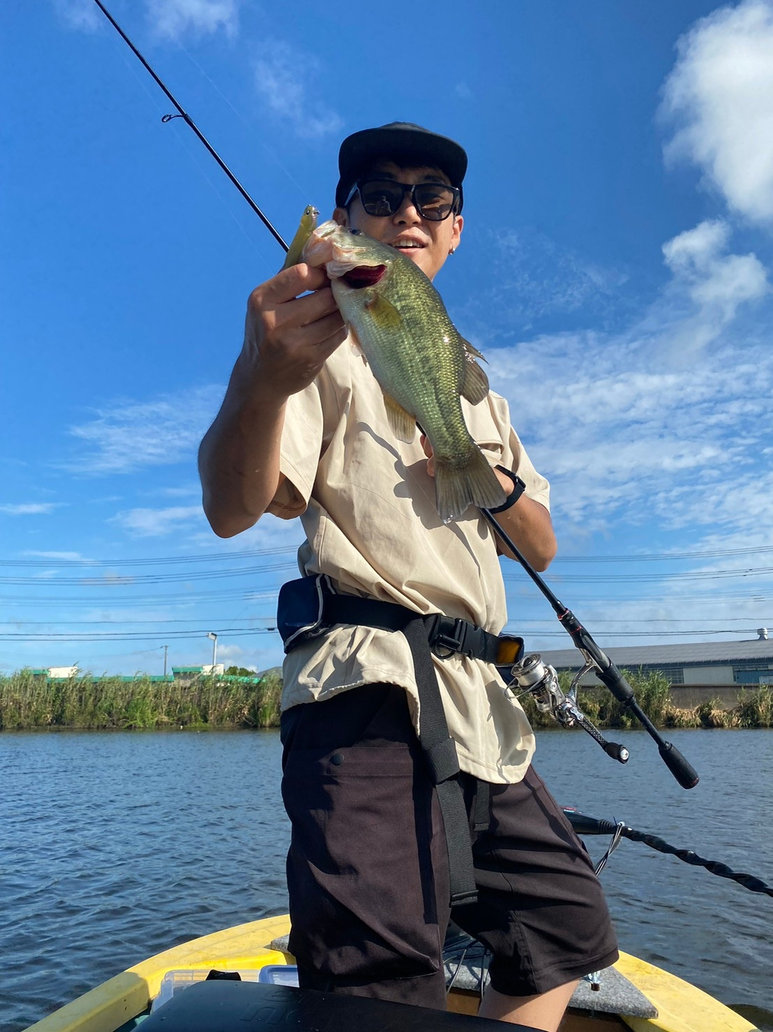
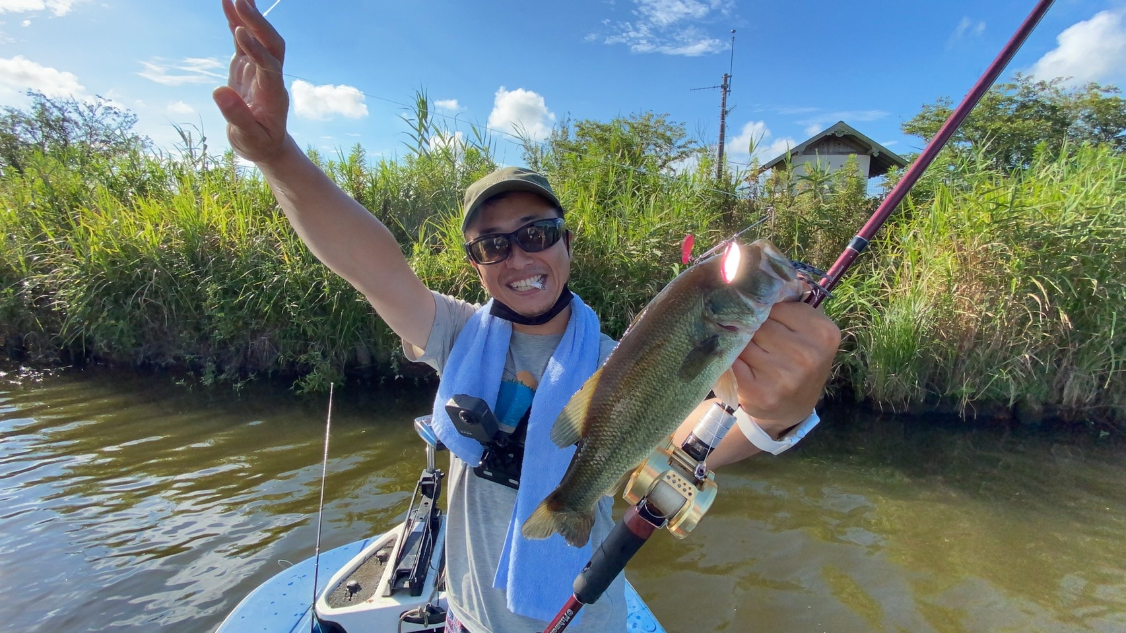
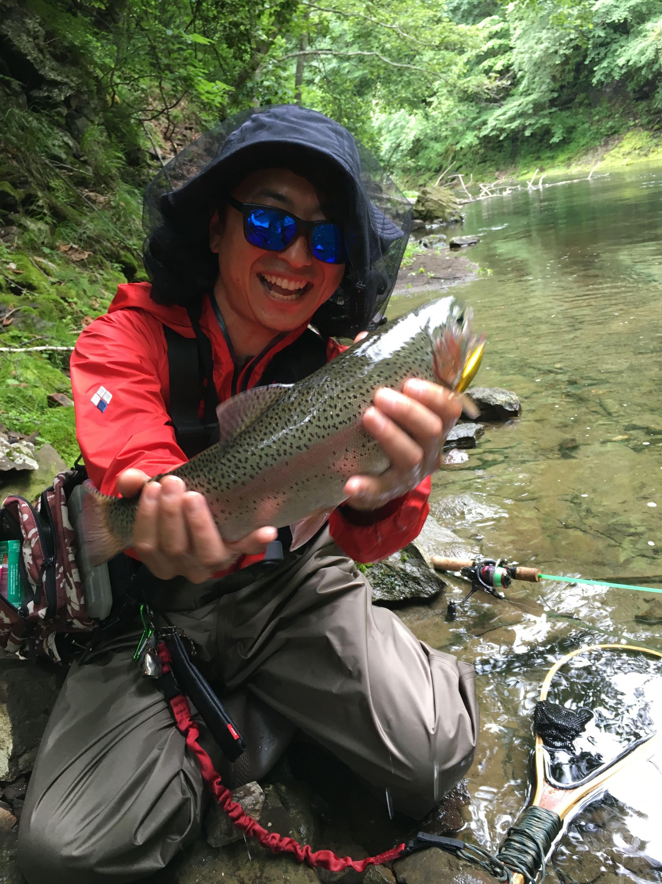
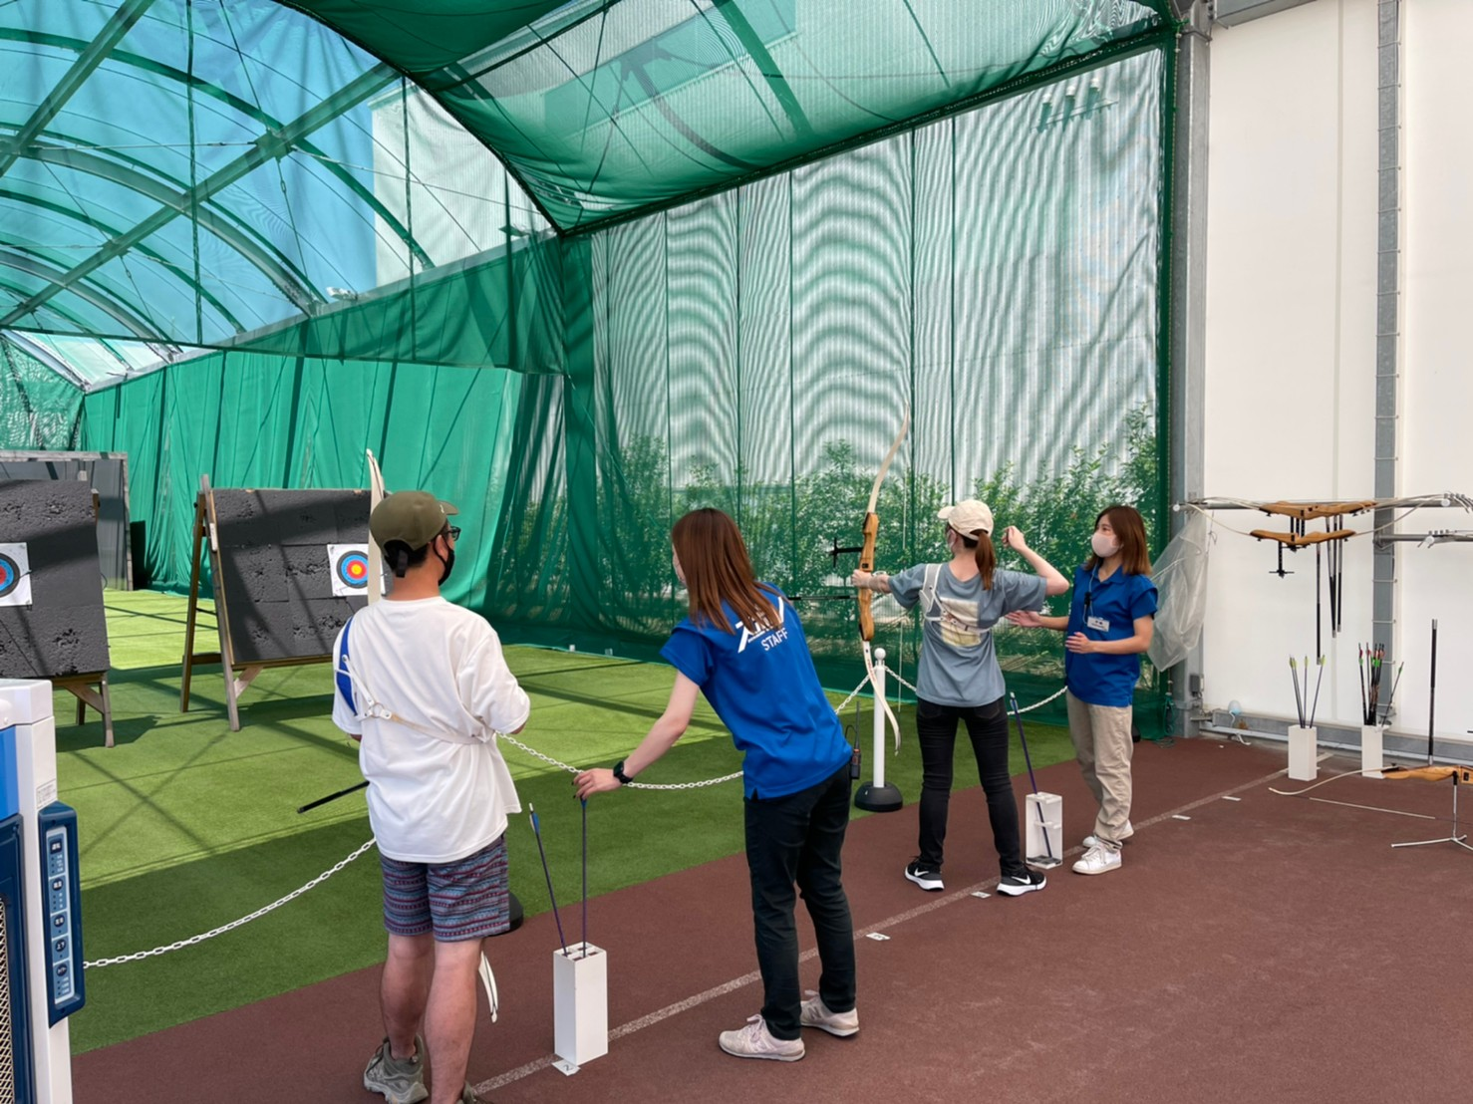
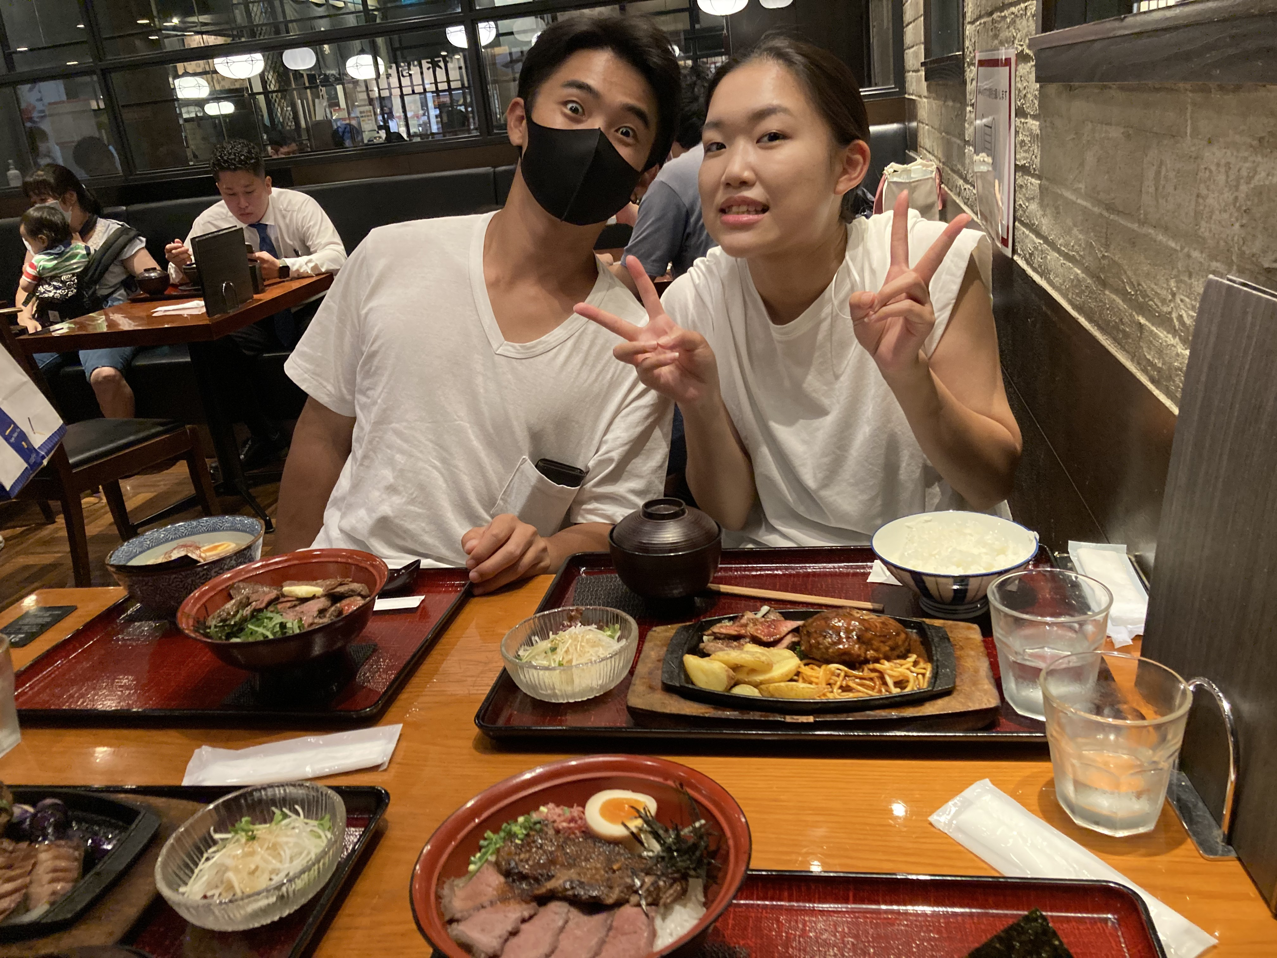
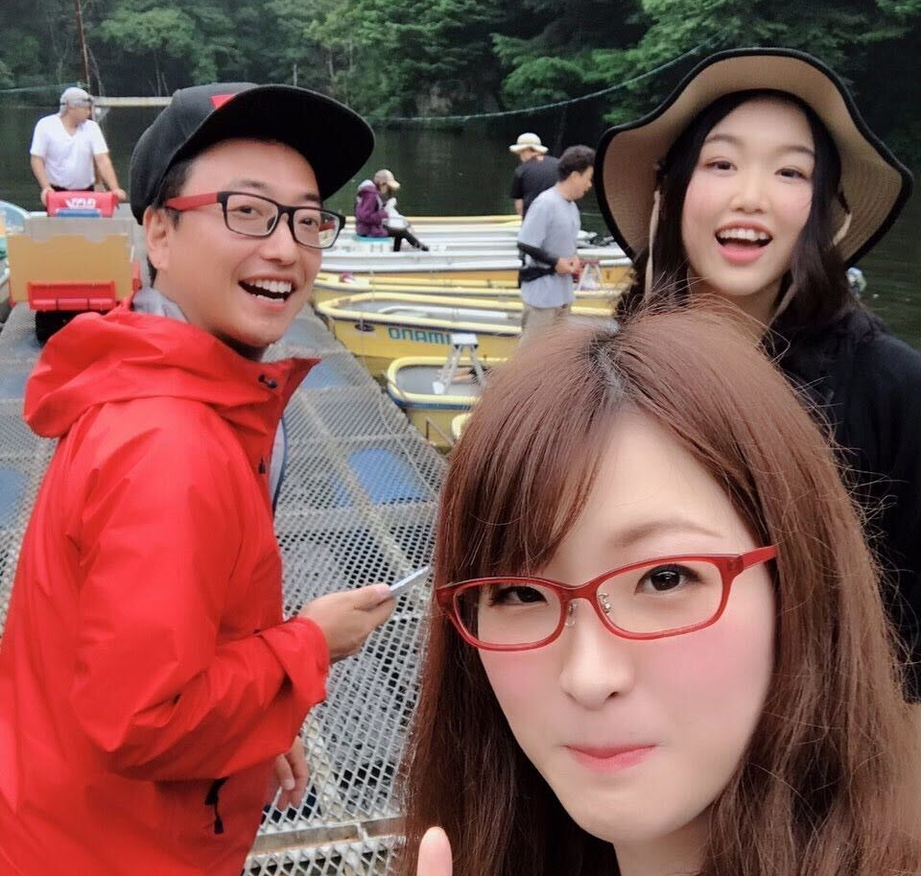
関東で仕事したり

Slide 7
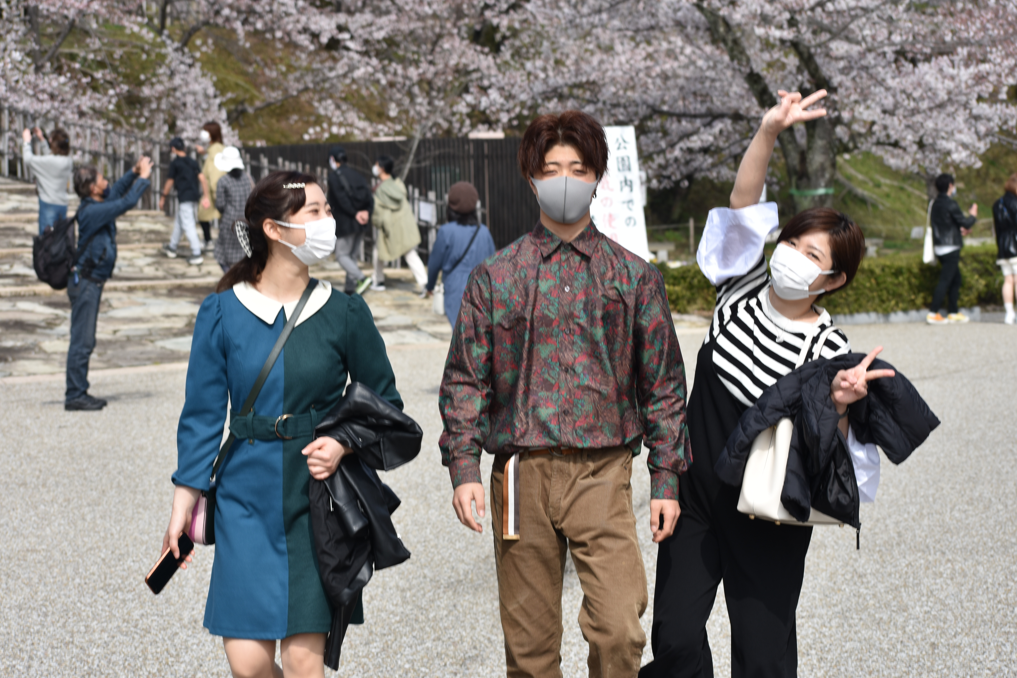
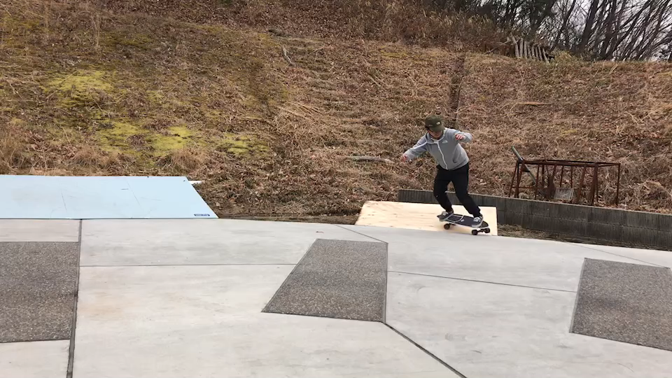
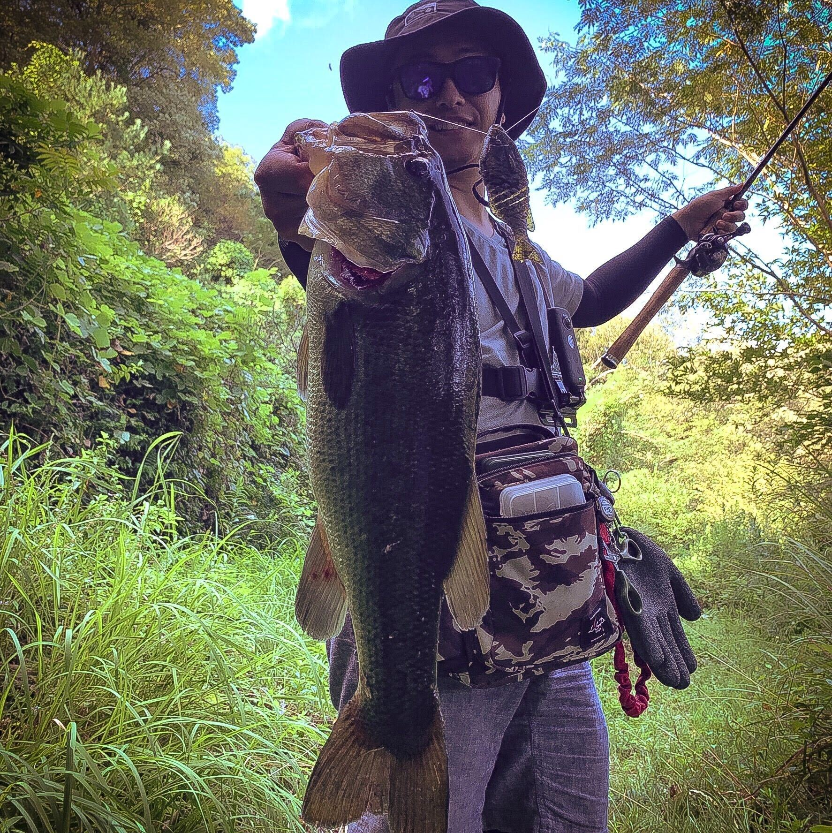
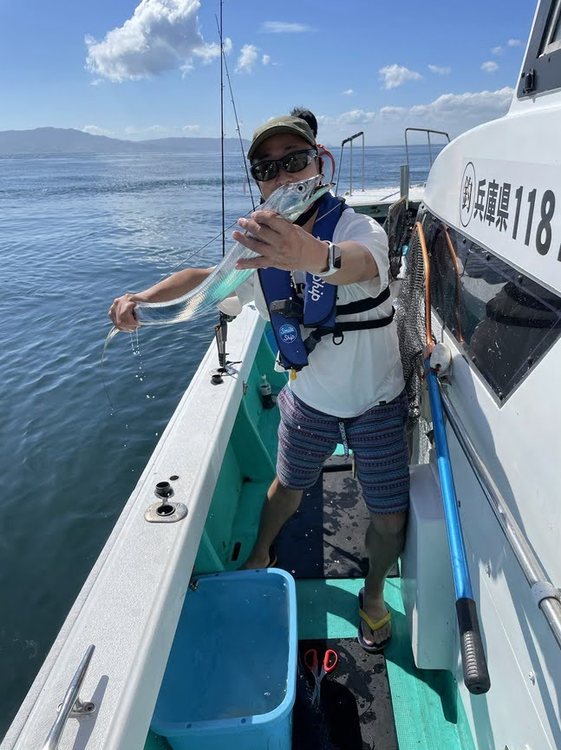
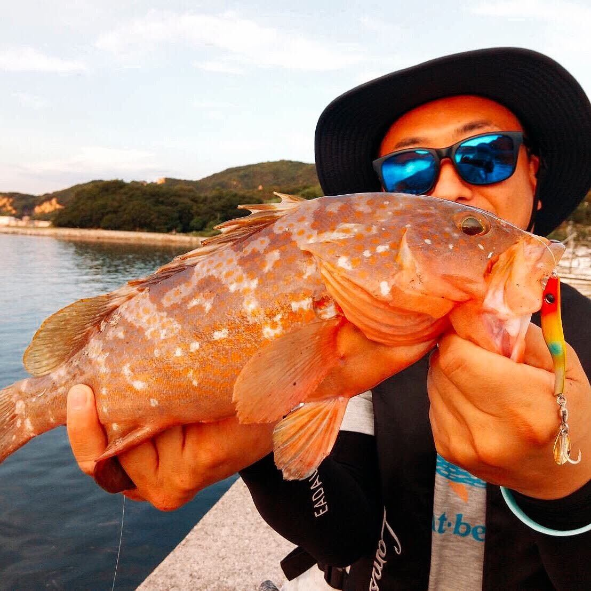
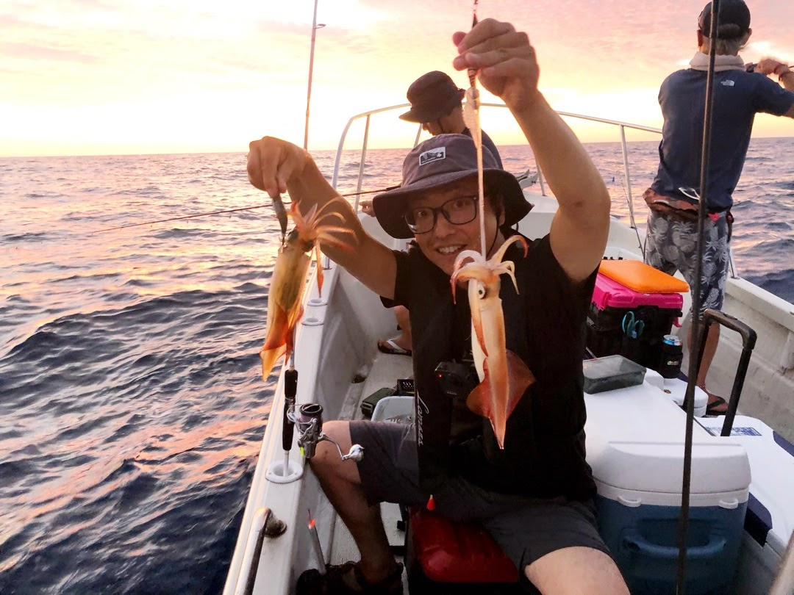
岡山で仕事したり

Slide 8
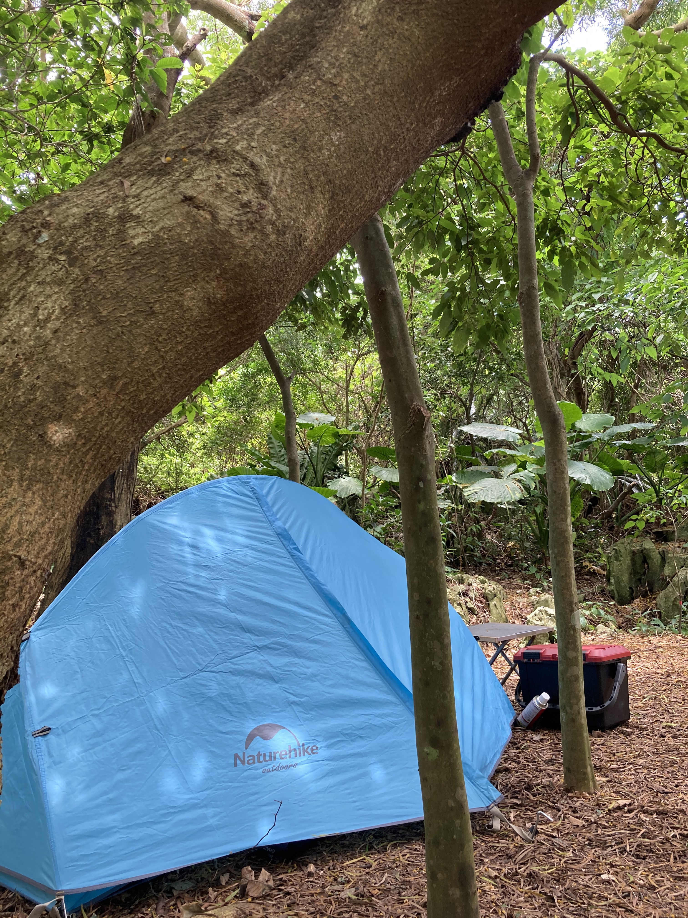
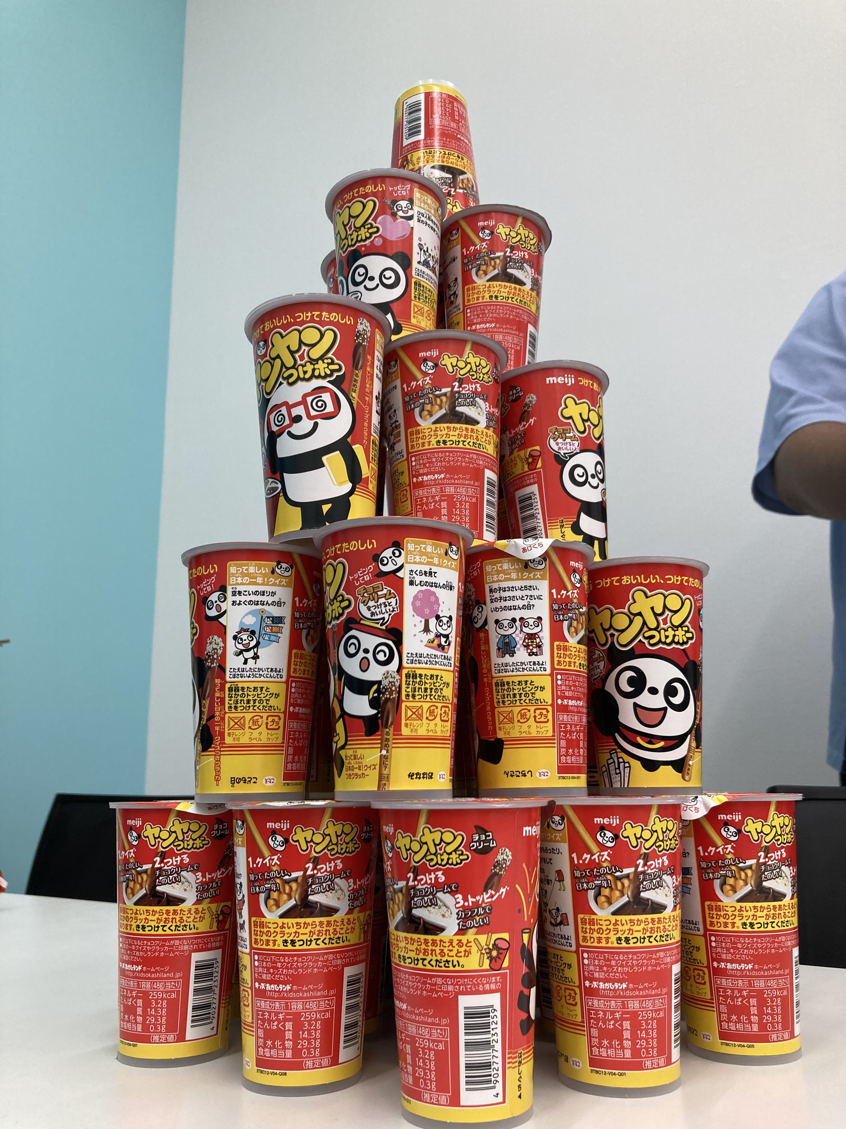
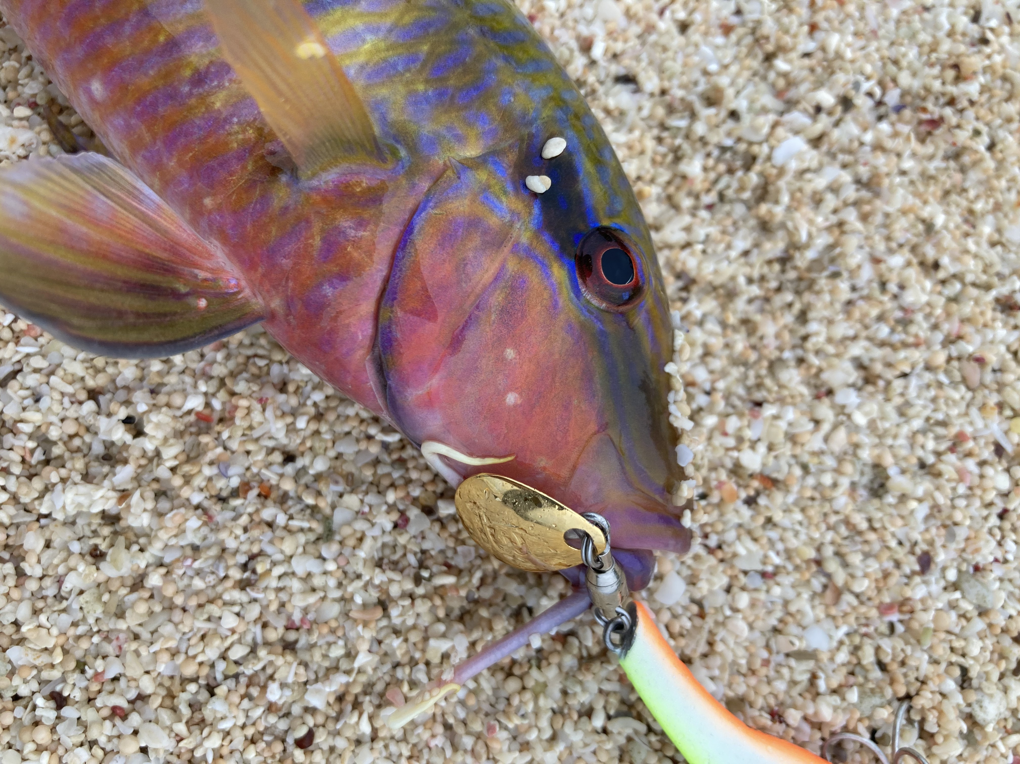
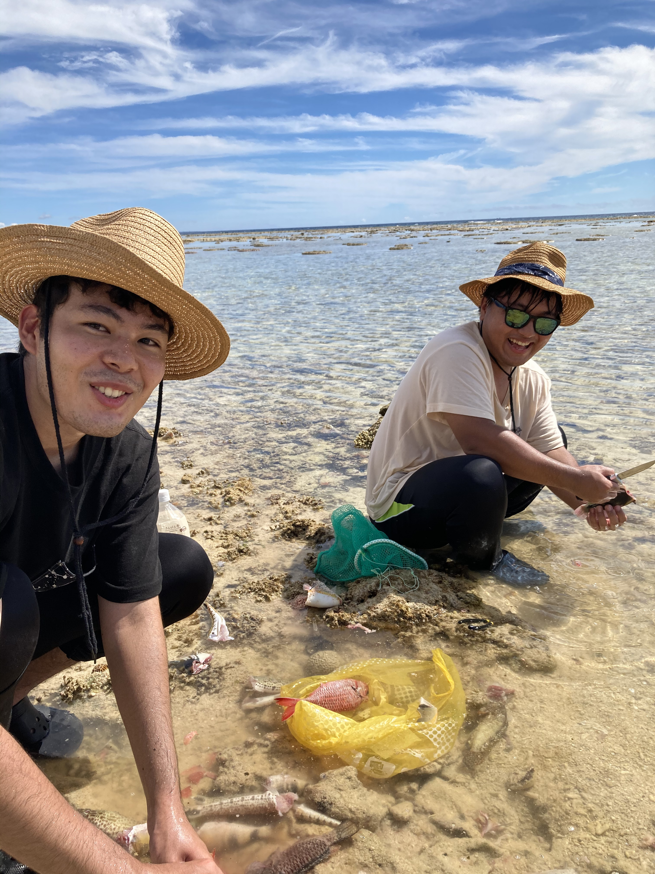
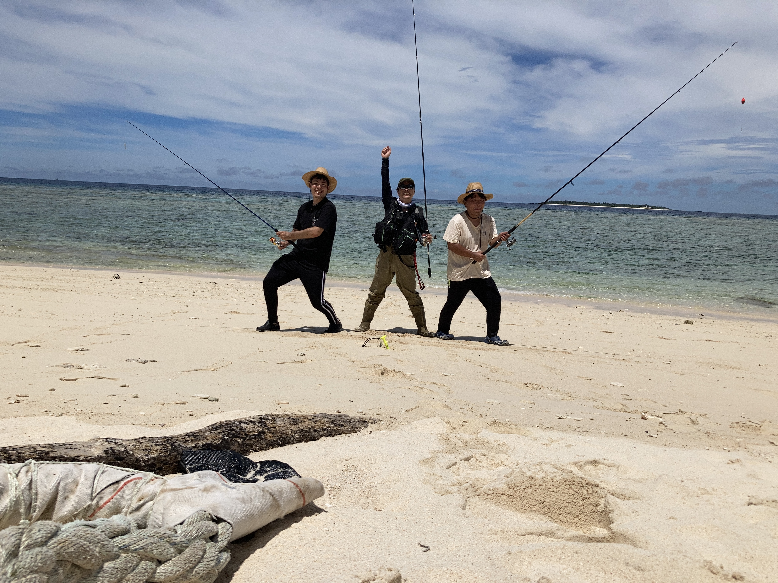
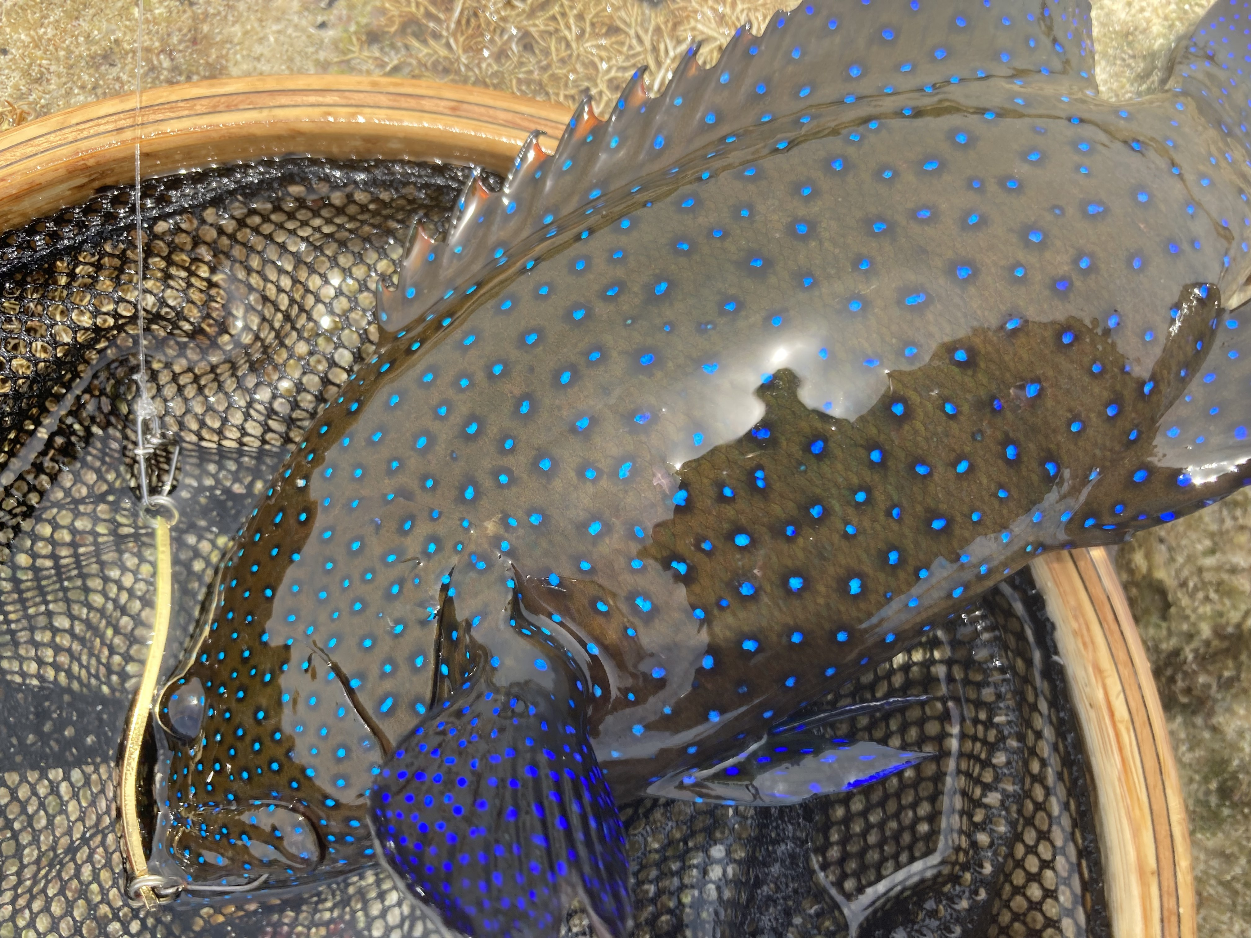
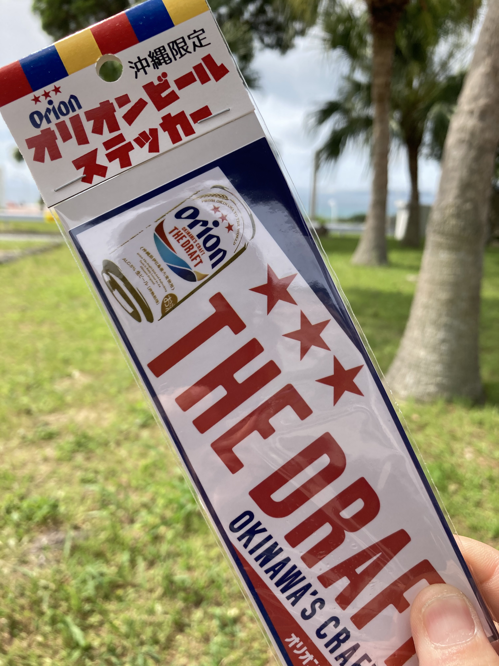
沖縄で仕事したり

Slide 9
３か月間
よろしくお願いいたします！
Notes:
皆さんへの願い。
それぞれの研修終了時3か月後の目標を持ち、
それを達成し、成長と自信へ繋げること。
我々の目標：ここにいる全員がそれを達成する事。
だから常にそれを気にかける。
最後に聞きます。
皆さんはそれぞれの目標を達成できましたか？

